Slide 1


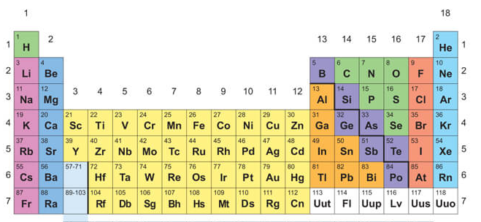
المادة : العلوم
الصف : السادس
الوحدة الثانية : المادة
الدرس الثاني : الفلزات واللافلزات
من صفحة 51 إلى 53
معلمة المادة : هبة سوداح

Slide 2
اللافلزات
1- غير لامعة .
2- ردئية التوصيل الحراري والكهربائي .
3- توجد في الحالة الصلبة والسائلة والغازية .
4- غير قابلة للطرق والسحب .

Slide 3
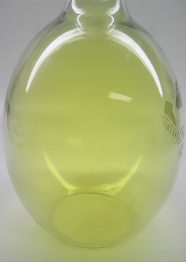
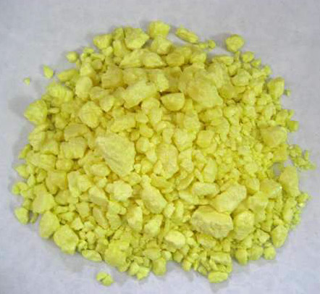
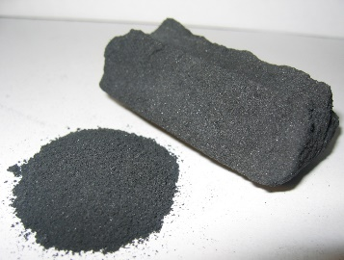
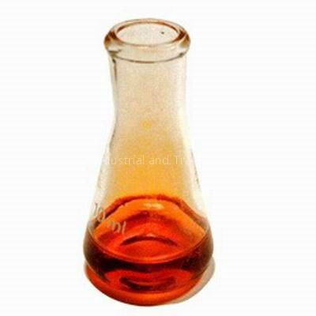
بعضها غاز مثل الكلور
بعضها صلب مثل الكربون
غير لامعة
بعضها سائل مثل البروم

Slide 4
اشباه الفلزات
1- تشترك مع الفلزات في بعض الخصائص ومع اللافلزات في خصائص اخرى .
2- توجد في الحالة الصلبة .
3- التوصيل الكهربائي في درجات حرارة معينة .
مثل : السيلكون والجرمانيوم

